Slide 1
实验五 组合电路中的竞争与冒险

Slide 2
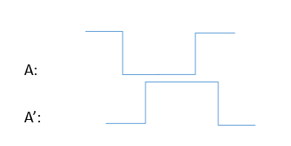
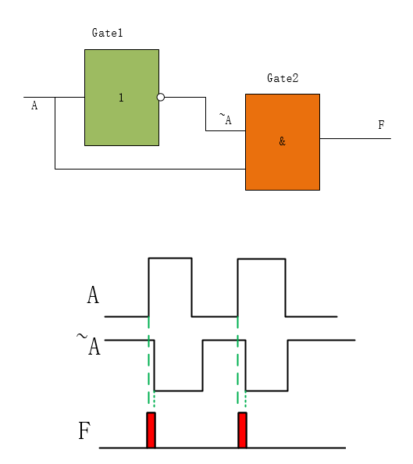
实验五 组合电路中的竞争与冒险
画图举例 A+A’， 因为延迟导致的竞争冒险情况。
只要输出端的逻辑函数在一定条件下化简成(A+A’)或（A•A’），则会有竞争冒险存在。
设计电路，观察上面的两种竞争冒险现象。（A•A’=0已经做过了，这次可以不做）
设计电路，消除（A+A’）中的竞争冒险。
A+A’=1， 但由于延迟的出现，有时A+A’=0， 如上图所示。
A•A’=0， 但由于延迟的出现，有时A•A’=1， 如上图所示。

Slide 3
AB+A’C，是否存在竞争冒险？为什么？如何解决？
参考答案：
AB+A’C=AB+A’C+BC, 让B=1，C=1 。左式=A+A’, 右式= A+A’+1=1，消除竞争冒险。增加冗余项；
设计电路观察上述方法是否消除了竞争冒险。
消除竞争冒险现象的方法
(1) 接入滤波电路；
在输出端并接入一个很小的滤波电容Cf，足可把尖峰脉冲的幅度削弱至门电路的阈值电压以下。
(2) 引入选通脉冲；
对输出引进选通脉冲，避开险象。
(3) 修改逻辑设计；
在逻辑函数化简选择乘积项时，按照判断组合电路是否存在竞争冒险的方法，选择使逻辑函数不会使逻辑函数产生竞争冒险的乘积项。也可采用增加冗余项方法。

Slide 4
实验五 组合电路中的竞争与冒险
1、F=AB+BCD+ACD
要求只有原变量输入即实现时不能用模拟开关的反变量，要实现反变量，用非门。没有非门，可用与非门（与1与非）或异或门（与1异或）。要能观察到竞争冒险现象，实现时应尽可能使同一变量的经过两条路径到达同一点时，两条路径相差的门数尽可能多。
F=AB.C BD .AD
按上式画逻辑图
CD
2、写出真值表
AB
00
01
11
10
00
1
1
01
1
11
1
1
1
1
10
1

Slide 5
3、静态测试验证真值表。（模拟开关设置输入，0-1显示器检查输出是否符合真值表）
4、设置B=C=D=1观测A的险象。
中值宽度
毛刺幅度

Slide 6
5、6、判断险象是否影响下一级电路的正常工作，应看毛刺的幅度大小。
F
1
F
F’
F’
C
（5）
（6）
7、在输出端加一个电容（几百微法），设置B=C=D=1, 观测险象是否消除
8、使用公式 AB+AC+BC=AB+AC 添加冗余项
冗余项
本实验中
F=AB+BCD+ACD=AB+BCD+ACD+BCD
F=AB.C BD .AD
.BCD
观察险象是否消除

Slide 7
实验六 二进制码与格雷码间的转换电路设计
一、实验内容
1、
设计将输入的四位二进制码转换为格雷码的电路。
输出循环码（格雷码）
G₃
G₂
G₁
G₀
自行设计
Q₃
_{Q2}
Q₁
Q₀
输入二进制码

Slide 8
_{输入}
Q₃ | Q₂ | Q₁ | Q₀
0 | 0 | 0 | 0
0 | 0 | 0 | 1
0 | 0 | 1 | 0
0 | 0 | 1 | 1
0 | 1 | 0 | 0
0 | 1 | 0 | 1
0 | 1 | 1 | 0
0 | 1 | 1 | 1
1 | 0 | 0 | 0
1 | 0 | 0 | 1
1 | 0 | 1 | 0
1 | 0 | 1 | 1
1 | 1 | 0 | 0
1 | 1 | 0 | 1
1 | 1 | 1 | 0
1 | 1 | 1 | 1
_{输出}
G₃ | G₂ | G₁ | G₀
0 | 0 | 0 | 0
0 | 0 | 0 | 1
0 | 0 | 1 | 1
0 | 0 | 1 | 0
0 | 1 | 1 | 0
0 | 1 | 1 | 1
0 | 1 | 0 | 1
0 | 1 | 0 | 0
1 | 1 | 0 | 0
1 | 1 | 0 | 1
1 | 1 | 1 | 1
1 | 1 | 1 | 0
1 | 0 | 1 | 0
1 | 0 | 1 | 1
1 | 0 | 0 | 1
1 | 0 | 0 | 0
（1）列真值表
（2）逻辑表达式
G0=Q3Q2Q1Q0+Q3Q2Q1Q0+
Q3Q2Q1Q0+Q3Q2Q1Q0+
Q3Q2Q1Q0+Q3Q2Q1Q0+
Q3Q2Q1Q0+Q3Q2Q1Q0
化简逻辑表达式可得到G0关于
Q3,Q2,Q1,Q0的输出表达式
同理可得到G3,G2,G1的输出表达式

Slide 9
（3）采用卡诺图化简
以G0为例
G0=Q1Q0+Q1Q0 =Q1异或Q0
同理可得G3,G2,G1化简后的输出表达式
Q1Q0 Q3Q2 | 00 | 01 | 11 | 10
00 | 0 | 1 | 0 | 1
01 | 0 | 1 | 0 | 1
11 | 0 | 1 | 0 | 1
10 | 0 | 1 | 0 | 1

Slide 10
2、电路测试
接0-1显示器
G₃
G₂
G₁
G₀
转换电路
Q₃
Q₂
Q₁
Q₀
接模拟开关

Slide 11
3、74LS197构成16进制计数器作为代码转换电路的输入信号
Q₃ | Q₂ | Q₁ | Q₀
0 | 0 | 0 | 0
0 | 0 | 0 | 1
0 | 0 | 1 | 0
0 | 0 | 1 | 1
0 | 1 | 0 | 0
0 | 1 | 0 | 1
0 | 1 | 1 | 0
0 | 1 | 1 | 1
1 | 0 | 0 | 0
1 | 0 | 0 | 1
1 | 0 | 1 | 0
1 | 0 | 1 | 1
1 | 1 | 0 | 0
1 | 1 | 0 | 1
1 | 1 | 1 | 0
1 | 1 | 1 | 1
接0-1显示器
Q₃
Q₂
Q₁
Q₀
CP₁
74LS197
PL
1
1
MR
CP₀
手动单步脉冲

Slide 12
接0-1显示器
G₃
G₂
G₁
G₀
转换电路
Q₃
Q₂
Q₁
Q₀
Q₃
Q₂
Q₁
Q₀
CP₁
74LS197
PL
1
1
MR
CP₀
手动单步脉冲

Slide 13
4、动态测试
接示波器
G₃
G₂
G₁
G₀
转换电路
Q₃
Q₂
Q₁
Q₀
Q₃
Q₂
Q₁
Q₀
CP₁
74LS197
PL
1
1
MR
CP₀
S₁
1
连续脉冲（10KHz）

Slide 14
CP0
0
0
0
0
1
0
0
0
1
1
0
0
0
1
0
0
G0
G1
G2
G3

Slide 15
思考题：设计将输入的四位格雷码转换为二进制码的电路。

Slide 16
B3 | B2 | B1 | B0 | 显示内容
0 | 0 | 0 | 0 | “0”
0 | 0 | 0 | 1 | “1”
0 | 0 | 1 | 0 | “2”
0 | 0 | 1 | 1 | “3”
0 | 1 | 0 | 0 | “4”
0 | 1 | 0 | 1 | “5”
0 | 1 | 1 | 0 | “6”
0 | 1 | 1 | 1 | “7”
1 | 0 | 0 | 0 | “8”
1 | 0 | 0 | 1 | “9”
1 | 0 | 1 | 0 | “A”
1 | 0 | 1 | 1 | “b”
1 | 1 | 0 | 0 | “C”
1 | 1 | 0 | 1 | “d”
1 | 1 | 1 | 0 | “E”
1 | 1 | 1 | 1 | “F”
实验七、七段数码管上显示
将四位二进制数对应的十六进制数在七段数码管上显示出来

Slide 17
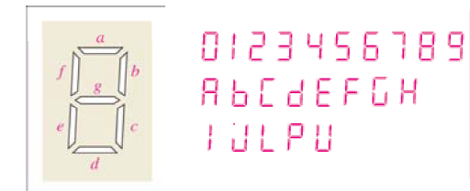
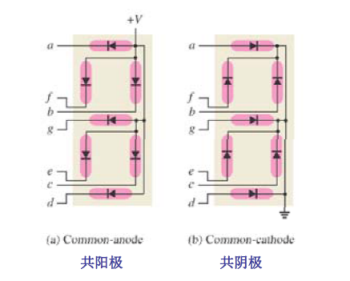
七段数码管

Slide 18
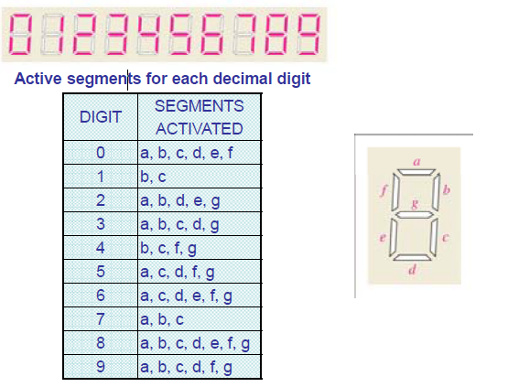

Slide 19
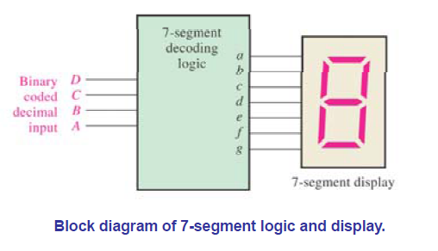
设计8421BCD码到七段码的转换电路

Slide 20
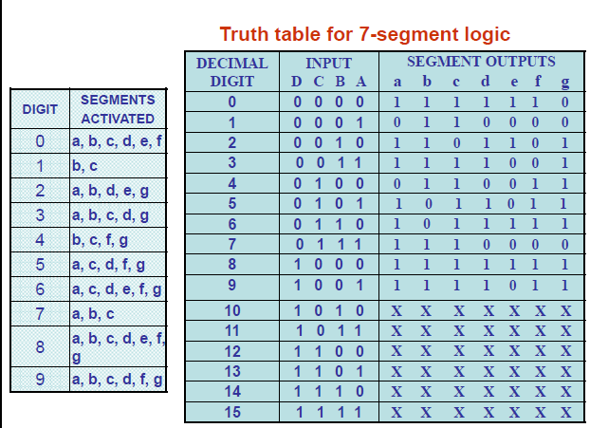

Slide 21
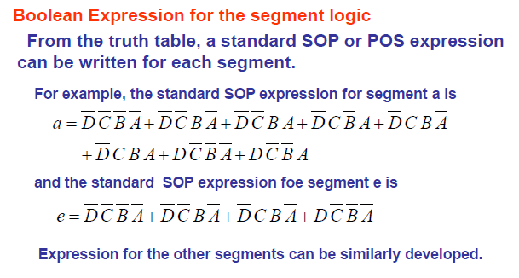

Slide 22
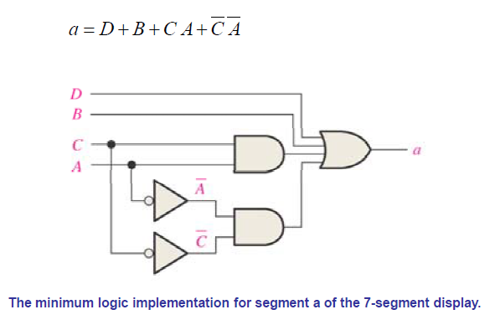

Slide 23
类似的画出a、b、c、d、e、f、g、h的电路
思考题：设计将四位二进制数对应的十六进制数在七段数码管上显示出来的转换电路。

